Slide 1
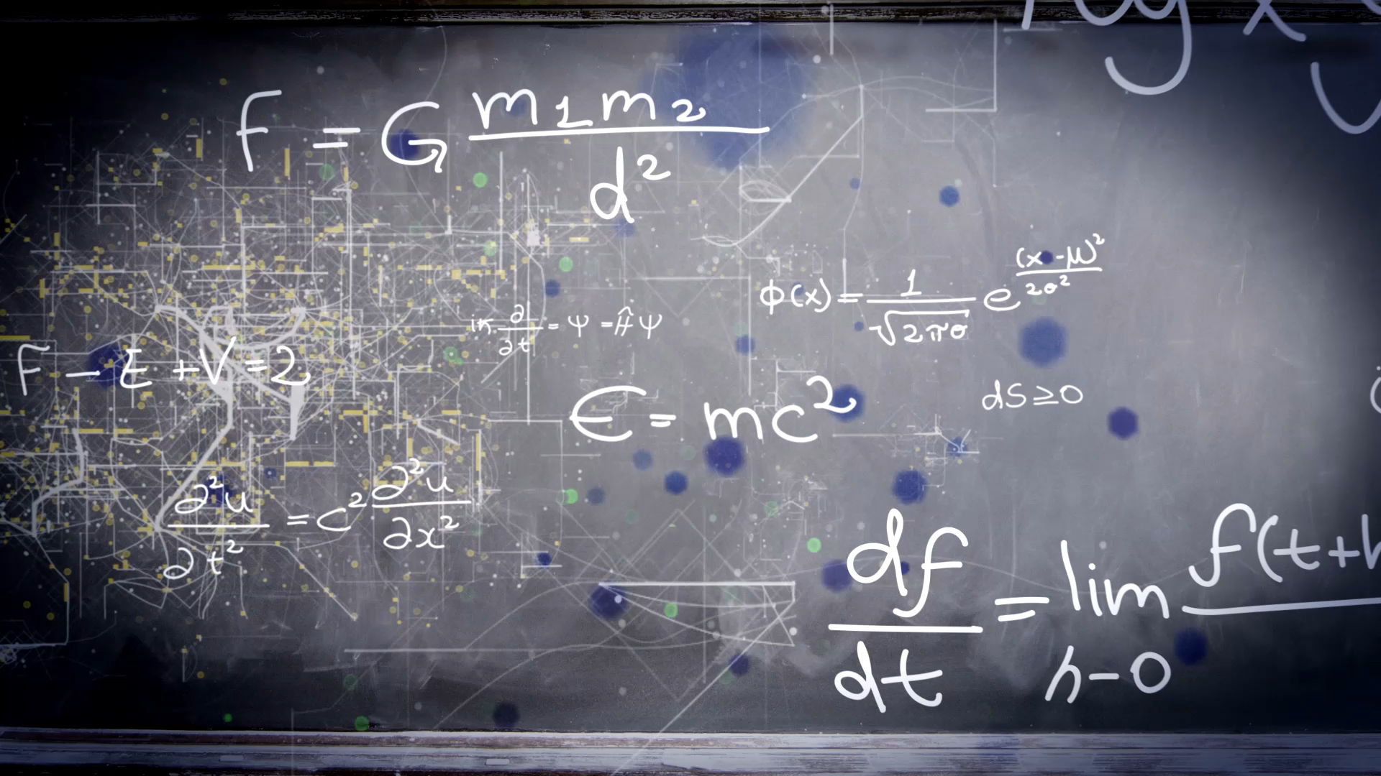
Machine Learning
Anne Francine Martins

Slide 2
Agenda – Jour 3 et 4
Apprentissage non supervisé
cluster
Reduction de la dimensionalité
Market basket analysis

Slide 3
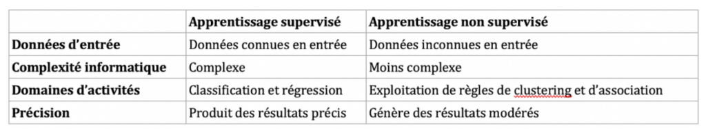

Slide 4
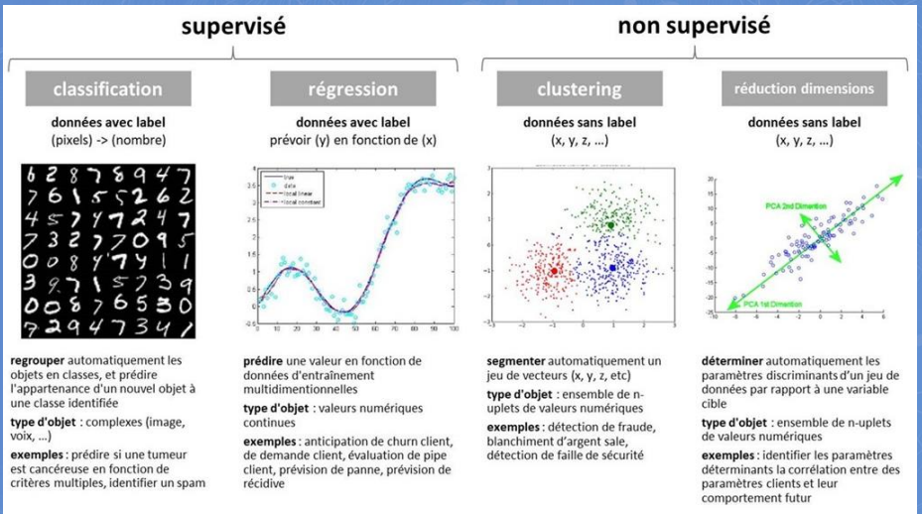

Slide 5
l'apprentissage non supervisé
les données fournies au système d'IA ne sont ni étiquetées, ni classées, et les algorithmes du système traitent les données sans aucun entraînement préalable.
La sortie dépend des algorithmes codés.
L'introduction dans un système d'une approche d'apprentissage non supervisé est un moyen d'expérimenter l'intelligence artificielle.

Slide 6
Quelques bonnes raisons de s'intéresser à l'apprentissage non supervisé
Profusion d'enregistrements et de variables
01
Constituer des échantillons d'apprentissage étiquetés peut être très couteux
02
Découvertes sur la structure et la nature des données à travers l'analyse exploratoire
03
Utile pour l'étude de caractéristiques pertinentes
04
Prétraitement avant l'application d'une autre technique de fouille de données
05
On obtient des modèles descriptifs qui permettent mieux connaître ses données, de découvrir des informations
cachées dans la masse des données

Slide 7
UTILISATIONS
Les techniques d'apprentissage non-supervisé peuvent être utilisées pour résoudre, entre autres, les problèmes suivants :
le partitionnement de données (par exemple avec l'algorithme des k-moyennes, le regroupement hiérarchique),
l'estimation de densité de distribution (distribution de mélange, estimation par noyau),
la réduction de dimension (analyse en composantes principales, carte auto-adaptative)
L'apprentissage non supervisé peut aussi être utilisé en conjonction avec une inférence bayésienne pour produire des probabilités conditionnelles pour chaque variable aléatoire étant données les autres.

Slide 8
exemples
1) Data Marketing : Clustering pour la segmentation de la clientèle
Lorsqu'il s'agit de données marketing, l'apprentissage non supervisé peut être utilisé pour segmenter la clientèle en groupes homogènes en fonction de comportements d'achat similaires, ce qui permet aux entreprises de personnaliser leurs stratégies de marketing.

Slide 9
exemples
2) Médecine : Analyse de groupe pour la découverte de sous-populations
Dans le domaine médical, l'apprentissage non supervisé peut être utilisé pour découvrir des sous-populations de patients ayant des caractéristiques similaires, ce qui peut aider à la personnalisation des traitements et à la compréhension des facteurs de risque.

Slide 10
exemples
3) Supply Chain : Prévision de la demande via la classification non supervisée
L'apprentissage non supervisé peut être utilisé pour regrouper des produits similaires en fonction de leurs profils de demande, ce qui peut aider à prédire les tendances de la demande et à optimiser les niveaux de stock.

Slide 11
exemples
4) Retail : Segmentation des clients pour la personnalisation des offres
Dans le secteur du commerce de détail, l'apprentissage non supervisé peut être utilisé pour segmenter les clients en groupes ayant des préférences d'achat similaires, permettant ainsi une personnalisation efficace des offres et des promotions.

Slide 12
exemples
5) E-commerce : Recommandation de produits basée sur les habitudes d'achat
Dans le commerce électronique, l'apprentissage non supervisé peut être utilisé pour regrouper des produits similaires et recommander des produits aux utilisateurs en fonction de leurs habitudes d'achat et des produits qu'ils ont consultés.

Slide 13
exemples
6) Finance : Détection de fraudes
L'apprentissage non supervisé peut être utilisé pour détecter des modèles anormaux dans les transactions financières, aidant ainsi à identifier les activités suspectes ou frauduleuses.

Slide 14
exemples
7) Transport : Optimisation des itinéraires de livraison
Dans le secteur du transport, l'apprentissage non supervisé peut être utilisé pour regrouper les destinations de livraison similaires et optimiser les itinéraires de livraison.

Slide 15
exemples
8) Télécommunications : Analyse des modèles d'utilisation du réseau
Dans le secteur des télécommunications, l'apprentissage non supervisé peut être utilisé pour analyser les modèles d'utilisation du réseau et identifier des tendances ou des problèmes.

Slide 16
exemples
9) Loisir : Personnalisation des recommandations d'activités
Dans le secteur des loisirs, l'apprentissage non supervisé peut être utilisé pour regrouper les préférences et les comportements des clients en fonction de leurs activités de loisirs, ce qui permet de fournir des recommandations personnalisées d'activités.

Slide 17
exemples
10) Hôtellerie : Segmentations de la clientèle pour améliorer les services
Dans le secteur de l'hôtellerie, l'apprentissage non supervisé peut être utilisé pour segmenter les clients en fonction de leurs préférences et de leurs besoins spécifiques, afin d'adapter les services et les offres en conséquence.

Slide 18
algorithmes d'apprentissage non supervisé
K-means clustering (K-moyenne)
Dimensionality Reduction (Réduction de la dimensionnalité)
Principal Component Analysis (Analyse des composants principaux)
Singular Value Decomposition (Décomposition en valeur singulière)
Independent Component Analysis (Analyse en composantes indépendantes)
Distribution models (Modèles de distribution)
Hierarchical clustering (Classification hiérarchique)

Slide 19
Clustering
Un problème de clustering est un problème pour lequel on attend de la machine qu’elle rassemble sous forme de groupe (mise en cluster) des objets présents dans des groupes de données, et ce de la manière la plus juste et efficace possible.
Cette technique, bien que parfois difficile à comprendre par l’homme, est très utilisée dans le domaine du marketing pour placer dans des groupes les différents clients par exemple.
Un exemple d’algorithme très souvent utilisé dans le clustering est le K-means.

Slide 20
clustering
Les techniques de clustering cherchent à décomposer un ensemble d'individus en plusieurs sous ensembles les plus homogènes possibles
On ne connaît pas la classe des exemples (nombre, forme, taille)
Les méthodes sont très nombreuses, typologies généralement employées pour les distinguer :
Méthodes de partitionnement / Méthodes hiérarchiques
Avec recouvrement / sans recouvrement
Autre : incrémental / non incrémental
D'éventuelles informations sur les classes ou d'autres informations sur les données n'ont pas d'influence sur la formation des clusters, seulement sur leur interprétation

Slide 21
Exemple clustering
Imaginons qu’on veuille segmenter des automobilistes, pour construire des offres de mobilité personnalisées pour les clients, grâce à des algorithmes d’apprentissage.
Le clustering rapproche des individus aux habitudes très similaires dans un groupe et éloigne des individus très différents.
On obtient alors des groupes homogènes aux caractéristiques propres.
Par exemple, les individus qui utilisent leur voiture en semaine et passent du temps dans les bouchons, ceux qui ont plutôt tendance à conduire le week-end pour des trajets courts, etc.
Cela permet au marketing de leur proposer des offres week-end, semaine, etc.
Le clustering permet d’atteindre des niveaux de précision impossibles pour un humain et d’identifier des schémas qu’il n’aurait pas pu repérer

Slide 22




La recommandation de films basée sur le clustering

Slide 23
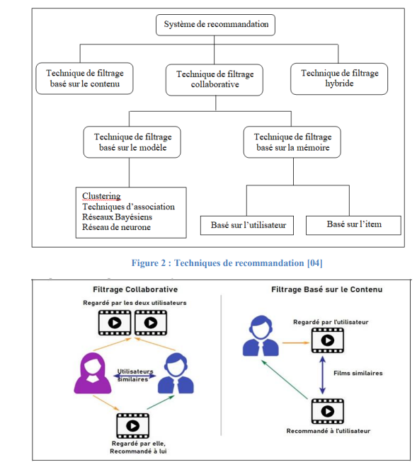

Slide 24
Réduction de dimensions : Données à haute dimension
L’augmentation de la puissance de calcul et de l’espace de stockage des ordinateurs a mené à une augmentation de la taille des ensembles de données.
Ainsi, plusieurs champs des sciences reposent maintenant sur notre capacité à analyser et visualiser des données à haute dimension.
On fait alors face à deux problèmes :
La visualisation des données devient sujette à des ambiguïtés si le nombre de dimensions dépasse deux.
À mesure que le nombre de dimensions augmente, les données deviennent de plus en plus éparpillées dans l’espace.

Slide 25
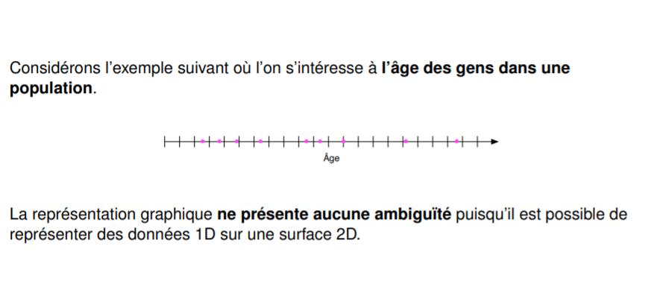
Réduction de dimensions : Données à haute dimension

Slide 26
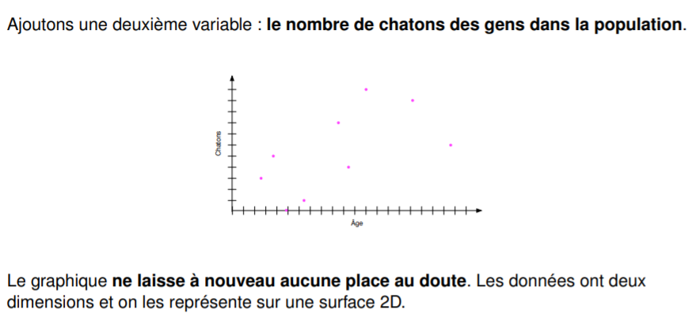
Réduction de dimensions : Données à haute dimension

Slide 27
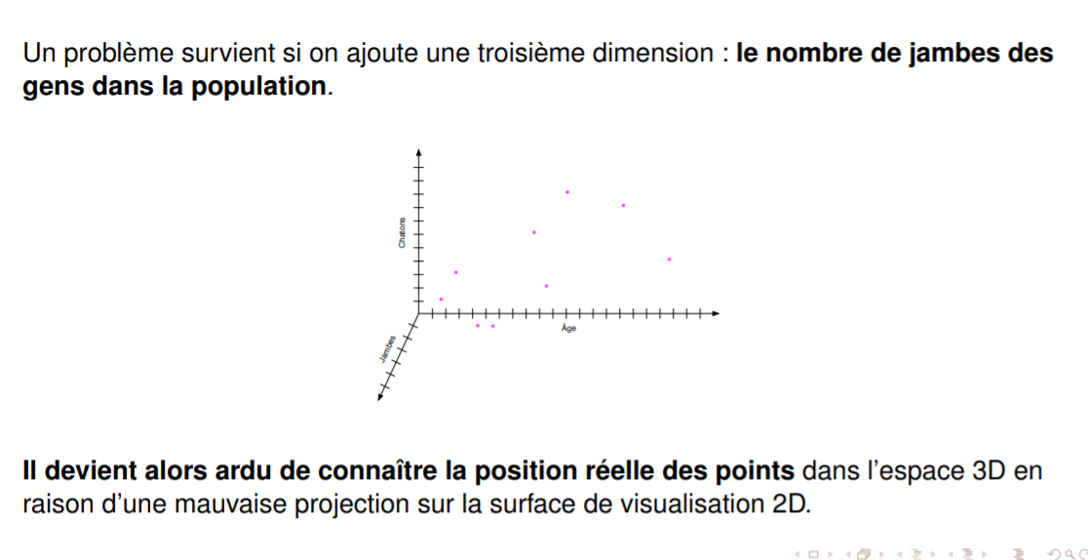
Réduction de dimensions : Données à haute dimension

Slide 28
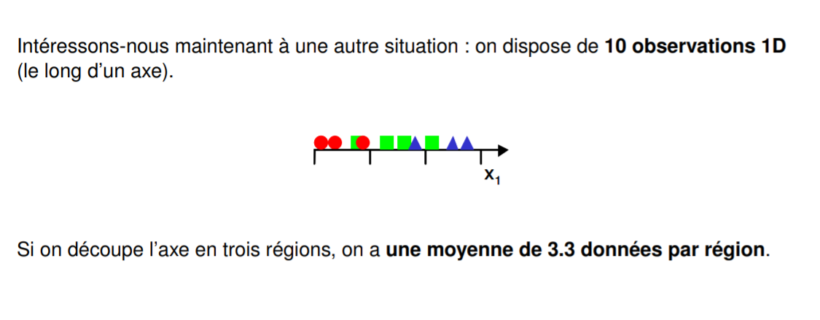
Réduction de dimensions : Données à haute dimension

Slide 29
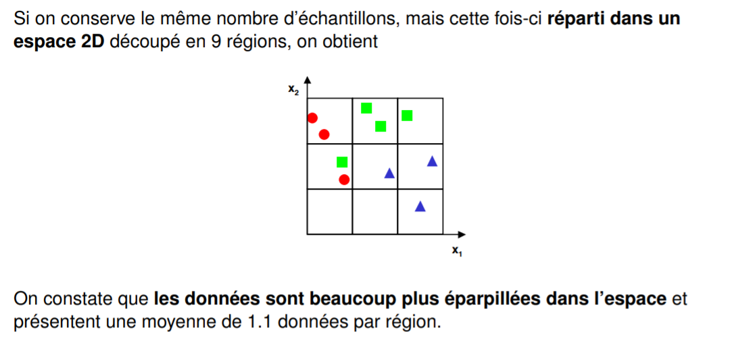
Réduction de dimensions : Données à haute dimension

Slide 30
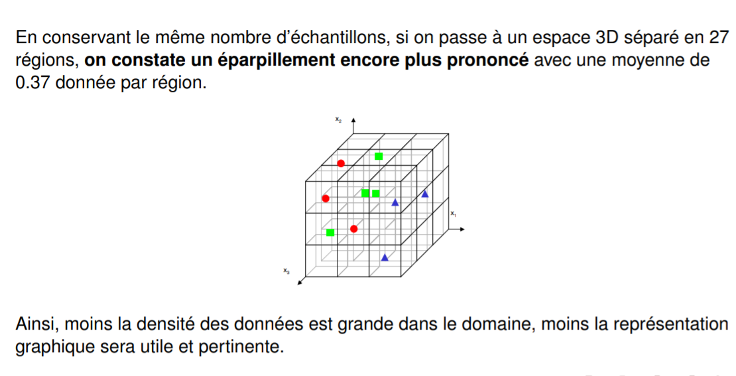
Réduction de dimensions : Données à haute dimension

Slide 31
Réduction de dimension
La solution à ces deux problèmes est alors simple : il faut trouver une représentation plus compacte pour les données à haute dimension afin d’en faciliter l’affichage.
La réduction de la dimensionnalité (ou réduction de (la) dimension) est un processus étudié en mathématiques et en informatique, qui consiste à prendre des données dans un espace de grande dimension, et à les remplacer par des données dans un espace de plus petite dimension.
Pour que l'opération soit utile il faut que les données en sortie représentent bien les données d'entrée.

Slide 32
Réduction de dimensions
La réduction de dimensionnalité permet de réduire la complexité d’un problème d’apprentissage automatique à plusieurs niveaux :
d’un point de vue théorique, cela entraîne automatiquement une amélioration des propriétés de stabilité et de robustesse des algorithmes (voir par exemple [Bousquet 2002]).
d’un point de vue pratique, cela simplifie la résolution du problème d’optimisation associé, en réduisant l’espace des solutions.

Slide 33

les principaux objectifs de la réduction de dimension sont :
de faciliter la visualisation des données ;
de réduire les coûts de calcul, de stockage et d'acquisition des données ;
d'améliorer l'apprentissage en construisant des modèles moins complexes, en éliminant les variables non pertinentes qui pourraient fausser les prédictions et enfin en réduisant le problème du fléau de la dimensionalité.

Slide 34

Pour réduire la dimension, on peut agir sur deux leviers :
Supprimer des dimensions (ou descripteurs),
Combiner les variables afin d’obtenir un plus petit nombre de nouvelles variables plus expressives et/ou moins redondantes.

Slide 35
les méthodes les plus connues
l’ ACP (Analyse en composantes principales) et ses variantes, qui consistent à identifier les principales directions (combinaisons de descripteurs), i.e. celles qui concentrent le plus de variance,
l’ACI (Analyse en composantes indépendantes) qui cherche en plus à identifier des directions orthogonales, c’est à dire décorrélées les unes des autres,
les régularisations de type L1 ou Lasso (cas par exemple des machines à vecteurs de support ou SVM) qui forcent le modèle à atteindre un équilibre entre performance et nombre de dimensions retenues.
les algorithmes sparses, comme par exemple l’apprentissage par dictionnaire sparse, dont le but est de représenter un signal complexe comme une combinaison d’un nombre réduit de signaux élémentaires simples.

Slide 36
Association
Le système d’association permet de trier et regrouper les données qui peuvent être liées grâce à certaines caractéristiques.
Le but est donc de trouver des objets liés les uns aux autres sans qu’il s’agisse néanmoins d’objets identiques.
À titre d’exemple, en fournissant à l’algorithme de nombreuses images de chats et d’accessoires pour chats, alors l’algorithme d’apprentissage non supervisé ne regrouperait pas tous les chats ensemble mais par exemple une pelote de laine avec un chat.
Un exemple d’algorithme très souvent utilisé dans l’association est l’algorithme A-priori.

Slide 37
Analyse du panier
Supposons que vous ayez des données de transactions dans un magasin de détail. Vous pouvez utiliser les règles d'association pour découvrir quelles combinaisons de produits sont souvent achetées ensemble. Voici comment cela pourrait fonctionner :
1) Collecte de données : Vous avez une base de données de transactions avec des informations sur les produits achetés ensemble.
2) Choix de l'algorithme : Un algorithme couramment utilisé pour générer des règles d'association est l'algorithme Apriori.

Slide 38
Analyse du panier
3) Calcul du Support et de la Confiance : Vous fixez un seuil de support et un seuil de confiance. Le seuil de support détermine la fréquence minimale à laquelle un ensemble d'items doit apparaître, tandis que le seuil de confiance détermine la confiance minimale requise pour qu'une règle soit considérée comme significative.
4) Génération des Règles : L'algorithme Apriori explore les combinaisons d'items et génère des règles d'association qui satisfont les seuils de support et de confiance définis.

Slide 39
Analyse du panier
5) Interprétation des Règles : Les règles générées indiquent quelles combinaisons de produits sont fréquemment achetées ensemble. Par exemple, vous pourriez obtenir une règle "Céréales => Lait" avec une confiance élevée, ce qui signifie que les clients qui achètent des céréales ont également tendance à acheter du lait.
6) Validation et Optimisation : Vous pouvez ajuster les seuils de support et de confiance pour obtenir des règles plus ou moins restrictives en fonction de vos besoins commerciaux.
7) Utilisation des Règles : Vous pouvez utiliser ces règles pour organiser l'agencement des produits en magasin, créer des offres groupées ou recommander des produits aux clients en fonction de leurs achats précédents.

Slide 40
Conclusion
L'apprentissage non supervisé permet d'inférer des connaissances à partir d'échantillons non étiquetés
Il existe de nombreuses méthodes et il n'y en a pas une meilleure que les autres
On choisit la méthode en fonction
Du problème et de ses a priori
Des données (continues, incomplètes, manquantes, volumineuses, denses)
De la tâche à réaliser
Du temps de calcul dont on dispose

